Slide 1

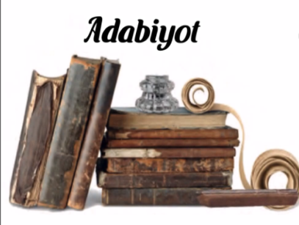
Adabiyot
9
sinf
Mavzu:
Doston matni
ustida ishlash

Slide 2
Mustaqil bajarish uchun topshiriq
“BU MENIKI”
So‘zlar
Na’layn
Hazrat
Mustami’ bo‘lmoq
Diydayi giryon
Nang
Izohlar
Uyat, nomus
Yig‘loqi ko‘z
Bir juft kovush
Huzur qilish
Eshitmoq

Slide 3
Mustaqil bajarish uchun topshiriq
“BU MENIKI”
So‘zlar
Hamsang
Nigunluq
Sung‘ur
G‘azanfar
Uy
Izohlar
Sigir
Arslon
Og‘irlikda barovar
Egiklik
Lochin

Slide 4

DIALOG
Dedikim:“Dilbaringning de sifotin!”
Dedi: “Til g‘ayratidin tutmon otin! ”.
Dedikim: “Ishqig‘a ko‘nglung o‘rundur?”
Dedi: “Ko‘nlumda jondek yoshurundur!”.

Slide 5
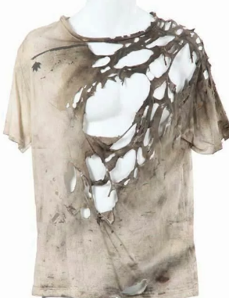
DIALOG
Dedi: “Joningni olsa la’li yodi?”
Dedikim: “Ushbudir jonim murodi ”.
Dedi: “Ko‘ksungni gar chok etsa bebok?”
Dedi: “Ko‘nglum tutay ham ayla deb chok!”.

Slide 6

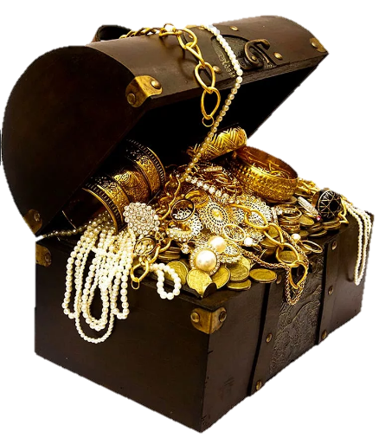
DIALOG
Dedi: “Bu ishq tarki yaxshiroqdur!”
Dedi: “Bu sheva oshiqdin yiroqdur!”
Dedi: “Ol ganj-u,qo‘y mehrin nihoni!”
Dedi: “Tufroqqa bermon kimyoni!”.

Slide 7
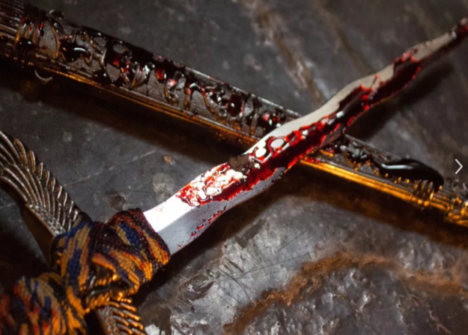
DIALOG
Dedi: “Ishq ichra qatling hukm etgum!
Dedi: “Ishqida maqsudimg‘a yetgum! ”
Dedi: “Bu ishda yo‘q sendin yiroq qatl”
Dedi: “Bu so‘zlaringdin yaxshiroq qatl”.

Slide 8
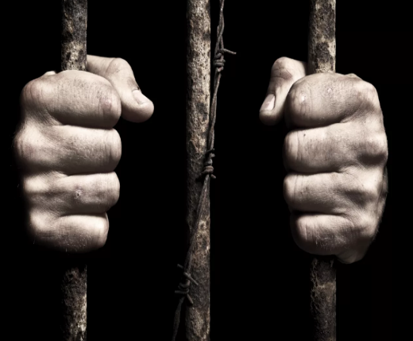
VAZIRNING MASLAHATI
Xusrav Farhodni yenga olishiga ishonolmagach, uni o‘ldirib, ming bo‘lakka bo‘lishni buyurdi. Bo‘laklarni yoqib, kulini dengizga sochishni buyurdi.
Shunda Farhod ham shahzoda ekanligini aytdi…

Slide 9
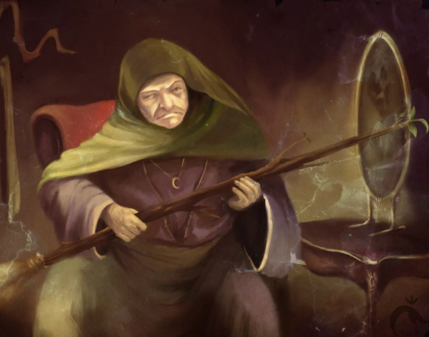
MAKKORA
Bu hiylagar Farhodning oldiga borib, uning ishonchiga kirdi.So‘ngra yolg‘on xabarni yetkazdi:
“Mehinbonu bilan Xusrav yarashdi. Xusrav uylanish haqida og‘iz ochgan edi, Mehinbonu jiyanini unga berishga rozi bo‘ldi.Shirin esa…”

Slide 10
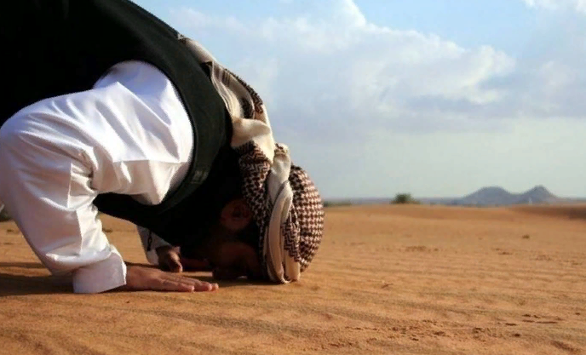
XUNUK XABAR
Bu xunuk xabar Farhodning bag‘riga go‘yo o‘tkir pichoq urdi. Fig‘on tortib, o‘rnidan turmoqchi bo‘ldi, lekin holsizlanib yiqildi.Toshlar uzra talpinmoqqa-emaklashga tushdi, badanidagi suyaklar
qisirlab, sinmoqqa tushdi. Boshlarini toshlarga urib yig‘ladi.

Slide 11
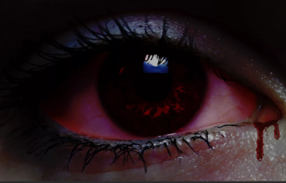
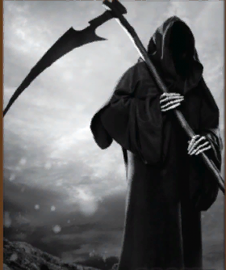
Tugagan fahm etib umri baqosin,
Sovug‘ oh urdi yod aylab atosin.
Anosi ham ko‘zi oldig‘a keldi,
Ko‘zidin ikki qonlig‘ rud ochildi.
VIDOLASHUV
Dedi: “Ne hol erur, hayhot-hayhot,
Netar jonimni olsang, ey ajal, bot?!
O‘lardin burna o‘lmak nedur bu?!
Boshim yuz tig‘ ila bo‘lmak nedur bu?!”

Slide 12
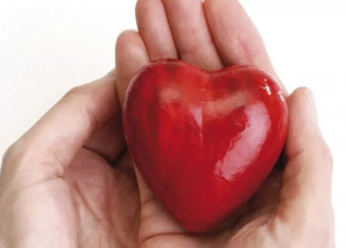
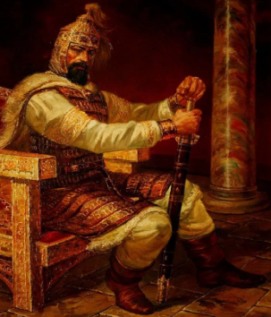
“Kim, ul ovvorai bexonumoning,
Bag‘ir xunobidin bir qatra qoning,
Itib, olamda hirmon birla o‘ldi,
Yuzungni ko‘rmay armon birla o‘ldi.
BODI SABOGA
Ne qonlar yuqti bag‘ridin yoshig‘a,
Ne ishlar tushdi gardundin boshig‘a.
Bo‘lub afsun-u makr-u hiylatangez,
Anga ne zulmlarkim qildi Parvez.”

Slide 13
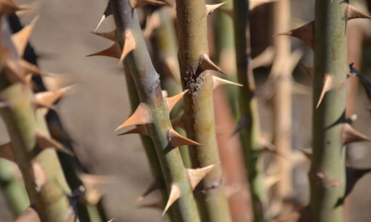
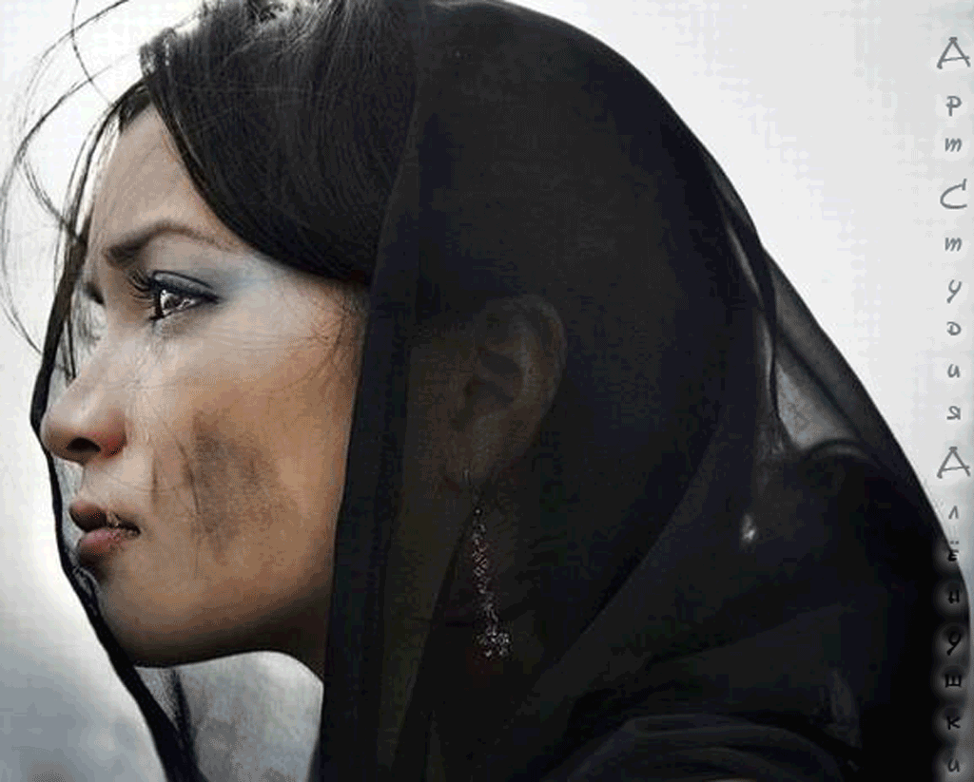
Anomg‘a bu xabardin tushsa oshub,
G‘amimdin xora uzra bo‘lsa sarko‘b,
Jahong‘a o‘t solib g‘avg‘osi har yon,
Yetardek bo‘lsa vovaylosi har yon,
Onam…
Bu vahshiyg‘a xitob etsa: “qo‘zim”- deb,
Bu bekasni sog‘unsa: “yolg‘uzum”-deb.
Aningdek bo‘lsa sho‘r-u iztirobi,
Ki, bo‘lsa bartaraf burqa,hijobi.

Slide 14

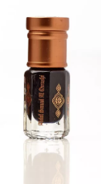
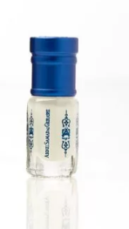
Qilibon yod g‘am parvardasidin,
Yugursa-chiqsa to‘qquz pardasidin,
Debon: - Ey, rishtayi jonimg‘a payvand!
Uzorin aylasa parkand-parkand.
Onam…
Sochidin bo‘lsa yulmoq birla mahjur
Ki, Chinda bo‘lsa mushk o‘rnida kofur.
Damimdin dud olib ketgaysen oxir,
Xaloyiqqa hijob etgaysen oxir!

Slide 15
MUSTAQIL BAJARISH UCHUN TOPSHIRIQ
S | I | P | A | H | L | A | R
I | B | O | T | P | E | SH | A
R | D | M | O | M | U | G‘ | V
I | K | I | N | A | K | A | SH
SH | K | A | T | O | R | A | I
T | J | U | B | E | B | O | K

Slide 16
MUSTAQIL BAJARISH UCHUN TOPSHIRIQ
S | I | P | A | H | L | A | R
I | B | O | T | P | E | SH | A
R | D | M | O | M | U | G‘ | V
I | K | I | N | A | K | A | SH
SH | K | A | T | O | R | A | I
T | J | U | B | E | B | O | K

